Slide 1

로봇소프트웨어공학 최종발표
Pocket Money Diary SW
Group B, 8th Team
2016112426 김성준
2016112618 배정원
2016112645 조민규
2019111773 노승주

Slide 2
1. Actor-Goal List
목 차
INDEX
2. Use Case Diagram
3. Use Case Text
4. Sequence Diagram
5. Class Diagram

Slide 3

1. Actor-Goal List
Actor-Goal List
Actor | Type | Goals | Designer
User | Primary Actor | 수입지출 내역 기입 수입지출 내역 조회 | 조민규
보안 프로그램 | Supporting Actor | 보안 알림 | 김성준
광고 프로그램 |  | 맞춤 광고 제공 | 배정원
뱅킹 프로그램 |  | 출금 기능 제한 | 노승주
컴퓨터 관리자 | Offstage Actor | SW 메모리 사용 내역 관리 | 김성준

Slide 4
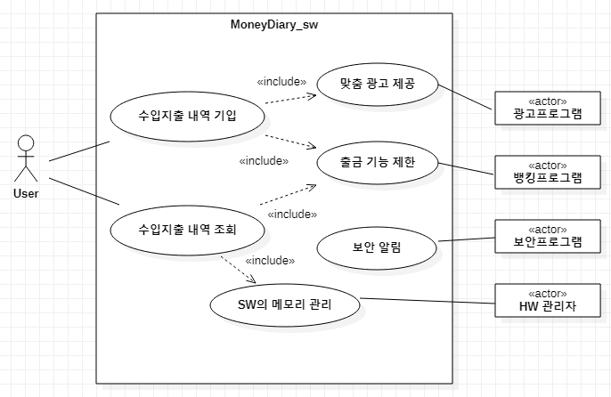
2. Use Case Diagram

Slide 5
3. Use Case Text
Actor – User
Goal – Create Data (수입지출 내역 기입)
Main Success Scenario
사용자는 Money Diary SW에 접속한다.
메인 화면에서 ‘기입’ 버튼을 클릭한다.
시스템은 ‘날짜’, ‘장소’, ‘내용’, ‘금액’ 4개의 입력 폼이 담긴 화면을 띄운다.
‘날짜‘ 폼을 눌러 뜨는 캘린더에서 날짜를 선택한다.
‘장소’ 폼을 눌러 수입 또는 지출이 발생한 장소를 텍스트로 입력한다.
‘내용’ 폼을 눌러 무엇을 수입 또는 지출 지출했는지를 텍스트로 입력한다.
‘금액’ 폼을 눌러 수입일 경우 +금액을, 지출일 경우 –금액을 정수로 입력한다. 부호가 없을 경우 +로 간주한다.
입력 버튼을 눌러 완성된 입력 폼을 제출한다.
입력한 수입 및 지출 내역이 Money Diary에 기입된다.
입력이 정상적으로 완료되었다는 메시지 박스를 띄운다.
사용자는 기입한 내역이 제대로 입력되었는지 확인한다.

Slide 6

3. Use Case Text
Actor – User
Goal – Create Data (수입지출 내역 기입)
Extensions
4a. 날짜 폼에 아무것도 입력하지 않았을 경우:
1. ‘날짜를 입력하세요‘ 메시지박스를 화면에 띄운다.
2. 날짜 폼에 포커싱이 이루어진다.
3. 캘린더를 띄운다.
4. 캘린더에서 날짜를 선택한다.
5a. 장소 폼에 아무것도 입력하지 않았을 경우:
1. ‘장소를 입력하세요‘ 메시지박스를 화면에 띄운다.
2. 장소 폼에 포커싱이 이루어진다.
3. 장소 폼에 1글자 이상의 텍스트를 입력한다.
4. 엔터를 누른다.

Slide 7

3. Use Case Text
Actor – User
Goal – Create Data (수입지출 내역 기입)
Extensions
6a. ‘내용’ 폼에 아무것도 입력하지 않았을 경우
1. ‘내용을 입력하세요‘ 메시지박스를 화면에 띄운다.
2. 내용 폼에 포커싱이 이루어진다.
3. 내용 폼에 1글자 이상의 텍스트를 입력한다.
4. 엔터를 누른다.
7a. ‘금액’ 폼에 아무것도 입력하지 않았거나 정수 이외의 텍스트를 경우
1. ‘금액을 올바르게 입력하세요’ 메시지박스를 화면에 띄운다.
2. 금액 폼에 포커싱이 이루어진다.
3. 금액 폼에 + 또는 –부호와 정수를 한 자리 이상 입력한다.
4. 엔터를 누른다.

Slide 8

3. Use Case Text
Actor – User
Goal – Read Data (수입지출 내역 조회)
Main Success Scenario
사용자는 Money Diary SW에 접속한다.
메인 화면에서 ‘조회’ 버튼을 클릭한다.
시스템은 검색 조건 폼을 화면에 띄운다.
‘날짜’ 폼에서 조건에 넣을 날짜의 범위를 선택한다. 입력이 없을 시 전체로 간주한다.
‘장소’ 폼에서 조건에 넣을 장소를 텍스트로 입력한다. 입력이 없을 시 전체로 간주한다.
‘내용’ 폼에서 조건에 넣을 내용을 텍스트로 입력한다. 입력이 없을 시 전체로 간주한다.
‘가격’ 폼에서 조건에 넣을 가격의 범위를 정수로 입력한다. 입력이 없을 시 전체로 간주한다.
시스템은 DB서버에 입력한 조건에 맞는 사용자의 수입 지출 내역을 요청한다.
요청에 따른 데이터 응답이 올때까지 대기한다.
응답 받은 수입지출 데이터를 화면에 표시한다.

Slide 9

3. Use Case Text
Actor – User
Goal – Read Data (수입지출 내역 조회)
Extensions
9a~10a. 데이터 통신 과정에서 장애가 생겼을 경우
1. 5초 이상 응답을 받지 못했을 경우 시스템은 장애가 발생한 것으로 판단한다.
2. 이전의 요청을 취소하고, 동일한 내용의 요청을 다시 서버에 전송한다.
3. 상기의 과정을 최대 3번 반복한다.
4. 3번의 요청에도 응답이 없을 경우, 오류 메시지박스를 화면에 띄운다.
9b~10b. 서버로부터 전송받은 데이터가 없을 경우
1. ‘수입 지출 내역이 없습니다‘ 메시지를 화면에 띄운다.

Slide 10

3. Use Case Text
Actor – 보안 프로그램
Goal – 보안 알림
Main Success Scenario
1. 사용자는 MD 프로그램을 실행한다.
2. MD 프로그램이 잠금 설정을 확인한다.
3, MD 프로그램이 비밀번호 설정 여부를 확인한다.
4. MD 프로그램이 사용자에게 잠금 해제 비밀번호 입력을 요구한다.
5. 사용자가 비밀번호를 입력한다.
6. 사용자가 입력한 비밀번호의 검증 과정을 진행한다.
7. MD 프로그램의 잠금을 해제한다.
8. MD 프로그램이 잠금 해제 결과를 보안 프로그램으로 전달한다.
9. 보안 프로그램이 잠금 해제 결과를 기록한다.
10. 일정 시간이 지나거나 MD 프로그램을 종료하려는 경우 다시 잠금이 설정된다.
Notes:
보안 프로그램의 Use-Case Text를 설명드리겠습니다. 먼저 Main success Scenario입니다. 머니다이어리 프로그램을 실행하면 프로그램이 사용자 잠금설정 여부를 확인합니다. 잠금 설정이 되어있다면 비밀번호 설정 여부를 확인합니다. 비밀번호가 설정되어 있다면 이제 사용자에게 잠금 해제 비밀번호 입력을 요구합니다. 사용자가 비밀번호를 입력하면 프로그램이 비밀번호 검증 과정을 진행합니다. 검증이 완료되면 머니다이어리 프로그램의 잠금을 해제합니다. 이후 머니다이어리 프로그램이 잠금 해제 결과를 보안 프로그램으로 전달하고, 보안 프로그램이 잠금 해제 결과를 기록합니다. 그 후 일정 시간이 지나거나 MD 프로그램을 종료하는 경우 다시 잠금이 설정됩니다.

Slide 11

3. Use Case Text
Actor – 보안 프로그램
Goal – 보안 알림
Extensions
2a~10a. 잠금 설정이 해제된 경우.
1. 잠금 해제 과정을 진행하지 않는다.
3a. 비밀번호가 설정되어 있지 않은 경우.
1. 사용자에게 설정할 비밀번호 입력을 요구한다.
2. 사용자가 설정할 비밀번호를 입력한다.
5a~10a. 사용자가 잠금 해제 과정을 취소할 경우
1. 프로그램을 종료한다.
7a. 사용자가 잘못된 비밀번호를 입력하였을 경우
1. 비밀번호 입력을 다시 요구한다.
7b~10a. 사용자가 잘못된 비밀번호를 5회 입력하였을 경우
1. 10분간 잠금 해제 과정 진행을 제한한다.
2. MD 프로그램이 잠금 해제 결과를 보안 프로그램으로 전달한다.
3. 보안 프로그램이 잠금 해제 결과를 기록한다.
4. 보안 프로그램이 등록된 사용자의 이메일로 보안 알림을 보낸다.
Notes:
다음은 Extension입니다. 2번 스텝에서 잠금 설정을 확인하는데 잠금 설정이 해제되어 있는 경우. 전체 과정이 종료되게 됩니다. 3번 스텝에서 비밀번호 설정 여부를 확인하는데, 비밀번호가 설정되지 않은 경우 사용자에게 설정할 비밀번호 입력을 요구하고 사용자가 설정할 비밀번호를 입력합니다. 5번 스텝에서 사용자가 비밀번호를 입력하는 과정을 진행하지 않고 과정을 취소할 경우, 프로그램을 종료하며 전체 과정이 종료됩니다. 7번 스텝에서 사용자가 입력한 비밀번호가 잘못되었을 경우, 비밀번호 입력을 다시 요구합니다. 사용자가 잘못된 비밀벟노를 5회 입력하였을 경우엔 10분간 잠금 해제 과정 진행을 제한하고, 머니다이어리 프로그램이 잠금 해제 결과를 보안 프로그램으로 전달합니다. 보안 프로그램이 전달받은 잠금 해제 결과를 기록하고 보안 프로그램에 등록된 사용자의 이메일로 보안 알림을 발송합니다.

Slide 12
3. Use Case Text
Actor – 광고 프로그램
Goal – 맞춤 광고제공
Main Scenario
1. 사용자는 MD프로그램을 실행한다.
2. MD프로그램은 소비패턴분석 동의여부를 체크한다.
3. MD프로그램은 사용자에게 소비패턴분석 동의여부를 묻는다.
4. 사용자는 MD프로그램에 지출을 기입한다.
5. MD프로그램은 데이터를 DB서버에 전달한다.
6. DB서버는 지출 품목에 따라 통계를 만든다.
7. DB서버는 MD프로그램에 통계를 전달한다.
8. MD프로그램은 통계를 저장한다.
9. 광고프로그램은 MD프로그램에 통계를 요청한다.
10. MD프로그램은 광고프로그램에 통계를 전달한다.
11. 광고프로그램은 소비패턴통계를 분석하여 맞춤 광고를 제공한다.

Slide 13
3. Use Case Text
Actor – 광고 프로그램
Goal – 맞춤 광고제공
- Extensions
2-4a. 이전에 동의 체크 했을 경우
1. 사용자에게 소비패턴분석 동의여부를 묻지 않는다.
2-11a. 이전에 미동의 체크 했을 경우
1. 사용자에 맞춤 광고를 제공하지 않는다.
3-11a. 사용자가 소비패턴 분석 미동의 시
1. 사용자에 맞춤 광고를 제공하지 않는다.
4a. 지출 기입 시 품목을 설정하지 않았을 경우
1. “품목을 설정해주세요”라는 알림 표시
2. 사용자는 다시 품목을 설정하고 지출 기입
9a. 통계가 정해진 기준만큼 누적되지 않았을 경우
1. MD프로그램은 광고프로그램에 통계를 전달하지 않는다.

Slide 14
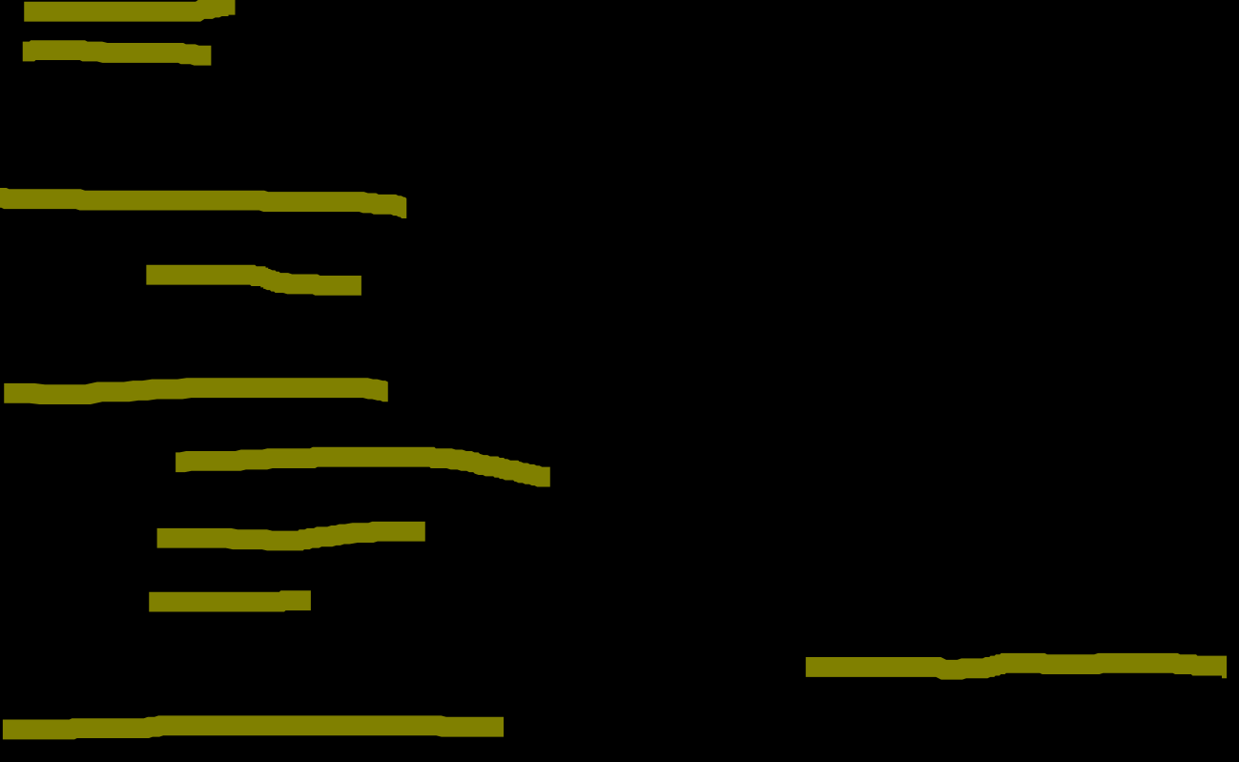
3. Use Case Text
Actor – 뱅킹 프로그램
Goal – 출금 기능 제한
Main Scenario
1. 사용자가 용돈 기입장 프로그램을 실행한다.
2. 사용자가 지출 내용을 입력한다.
3. 용돈 기입장에 지출 내용이 추가된다.
4. 서버로부터 현재 달의 정보를 받는다.
5. 서버로부터 현재 달의 지출내역을 제공받는다.
6. 해당 달의 총 지출비용을 계산한다.
7. 서버에서 설정금액 불러온다.
8. 지출비용이 설정 금액과 같거나 설정 금액보다 클 경우 뱅킹프로그램에 출금 기능 제한을 요청한다.
9. 뱅킹프로그램에서 출금기능을 제한한다.
10. 프로그램을 종료한다.

Slide 15

3. Use Case Text
Actor – 뱅킹 프로그램
Goal – 출금 기능 제한
Extensions
2-10a. 사용자가 지출내역을 삭제할 경우
1. 출금기능이 제한을 해제한다.
2. 프로그램을 종료한다.
5-10a. 서버에 현재 달의 지출내역이 없을 경우
1. 프로그램을 종료한다.
7a. 사용자가 설정한 금액이 존재하지 않을 경우
1. 사용자에게 설정금액을 입력받는다.
2. 서버에 설정 금액을 저장한다.
3. 서버에서 설정 금액을 불러온다.
8-10a. 사용자가 설정한 금액보다 지출비용이 작을 경우
1. 프로그램을 종료한다.
8-10b. 이미 출금기능이 제한되어 있을 경우
1. 프로그램을 종료한다.

Slide 16
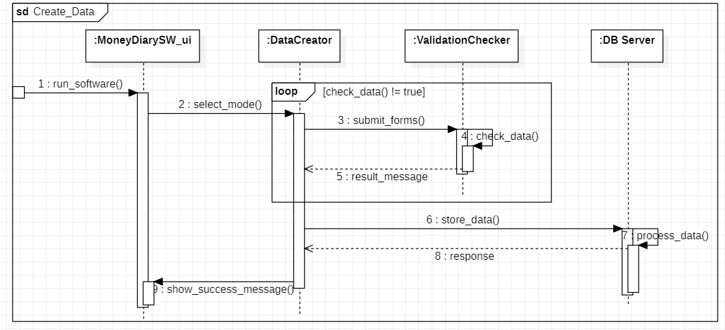

4. Sequence Diagram - User (수입지출 내역 기입)

Slide 17
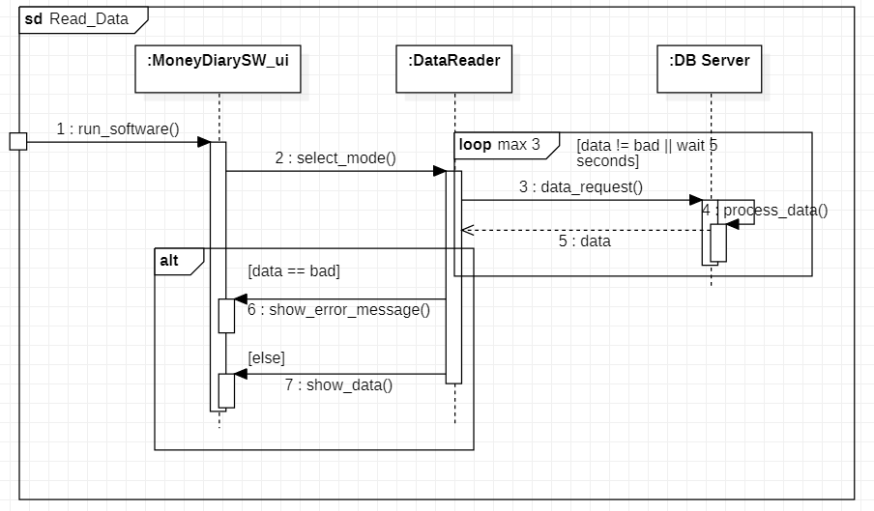

4. Sequence Diagram - User (수입지출 내역 조회)

Slide 18
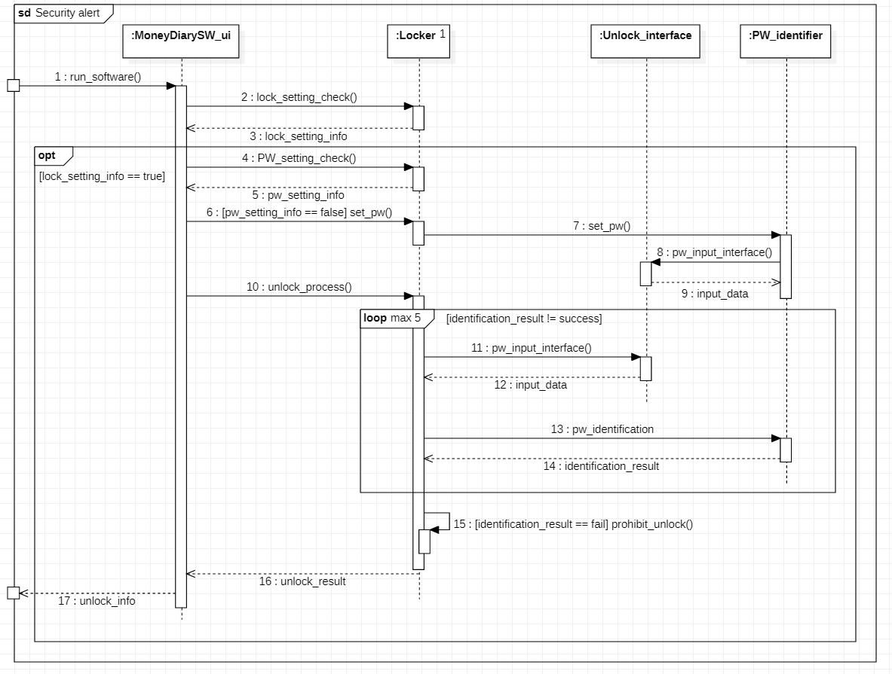

4. Sequence Diagram - 보안 프로그램 (보안 알림)
()
Notes:
보안 프로그램의 sequence diagram을 설명드리겠습니다. 표현된 클래스는 MondydiarySW_ui, Locker, Unlock_interface, PW_identifier 총 네가지입니다. 순서대로 설명드리겠습니다. Money diary 프로그램을 실행합니다. 잠금 설정을 확인합니다, 잠금 설정이 지정되었을 경우 전체 과정이 진행됩니다. 잠금 비밀번호 설정을 확인합니다. 잠금 비밀번호가 설정되지 않은 경우 비밀 번호 설정 을 진행합니다. Locker와 PW_identifier에게 비밀번호 설정함수를 호출하고 인터페이스를 통해 사용자가 비밀번호를 입력합니다. 잠금 해제 과정이 진행됩니다. 이 루프는 최대 5회 실행됩니다. 인터페이스를 통해 사용자가 비밀번호를 입력하고 비밀번호를 검증합니다. 검증 결과가 거짓일 경우 루프를 반복하고 5회동안 검증이 거짓일 경우 잠금 해제 과정을 제한합니다. 잠금해제 과정 결과를 반환하며 시스템 내부 과정이 종료됩니다.
보안 프로그램의 sequence diagram을 설명드리겠습니다. Use-case text와 같이 머니다이어리 소프트웨어가 실행되면 MoneyDiarySW_ui 클래스가 Locker의 lock_setting_check() 함수를 호출하고 Locker가 결과를 반환합니다. Lock_setting_info의 값이 true인 경우에 다음 전체 과정이 진행됩니다. MondyDiarySW_ui클래스가 다시 Lock에게 PW_setting_check() 함수를 호출하고 Locker가 결과를 반환합니다. 만일 pw_setting_info가 false인 경우 MoneyDiarySW_ui가 Locker의 set_pw()함수를 호출하고, Locker는 또 다시 PW_idenfier 클래스에게 set_pw()함수를 호출합니다. PW_identifie는 사용자에게 설정할 비밀번호 입력을 요구하기 위해, Unlock_interface클래스에게 인터페이스를 생성하는 pw_input_interface() 함수를 호출하고 비밀번호 데이터를 입력받습니니다. 다음으로 MoneyDiarySW_ui가 Locker의 unlock_process() 함수를 호출하고 잠금 해제 과정을 최대 5번 반복합니다. 잠금 해제 과정은 Locker가 Unlock_interface 클래스에 사용자가 비밀번호를 입력할 인터페이스 생성 함수를 호출하여 사용자에게 비밀번호를 입력받습니다. PW_identifier 클래스의 pw_identification() 함수를 통해 입력받은 비밀번호에 대한 검증을 진행하고 검증 결가가 실패일 경우 loop를 반복합니다. 5회 반복된 이후에도 검증 결과가 실패일 경우 Locker가 잠금 해제 과정을 제한하는 prohibit_unlock() 함수를 재귀적으로 실행합니다. 잠금 해제 진행 결과를 보안 프로그램 액터에게 반환하고 시스탬 내부 작동 과정이 종료됩니다.

Slide 19
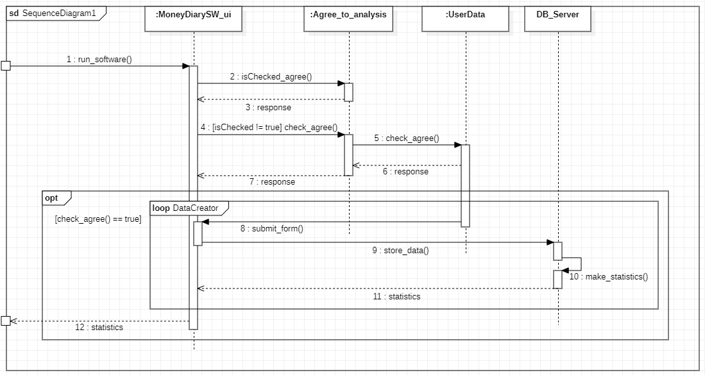
4. Sequence Diagram - 광고 프로그램 (맞춤 광고 제공)

Slide 20
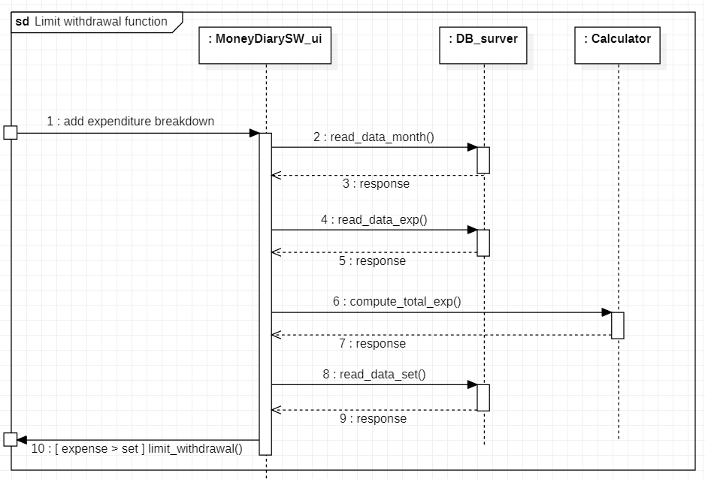

4. Sequence Diagram - 뱅킹 프로그램 (출금 기능 제한)

Slide 21
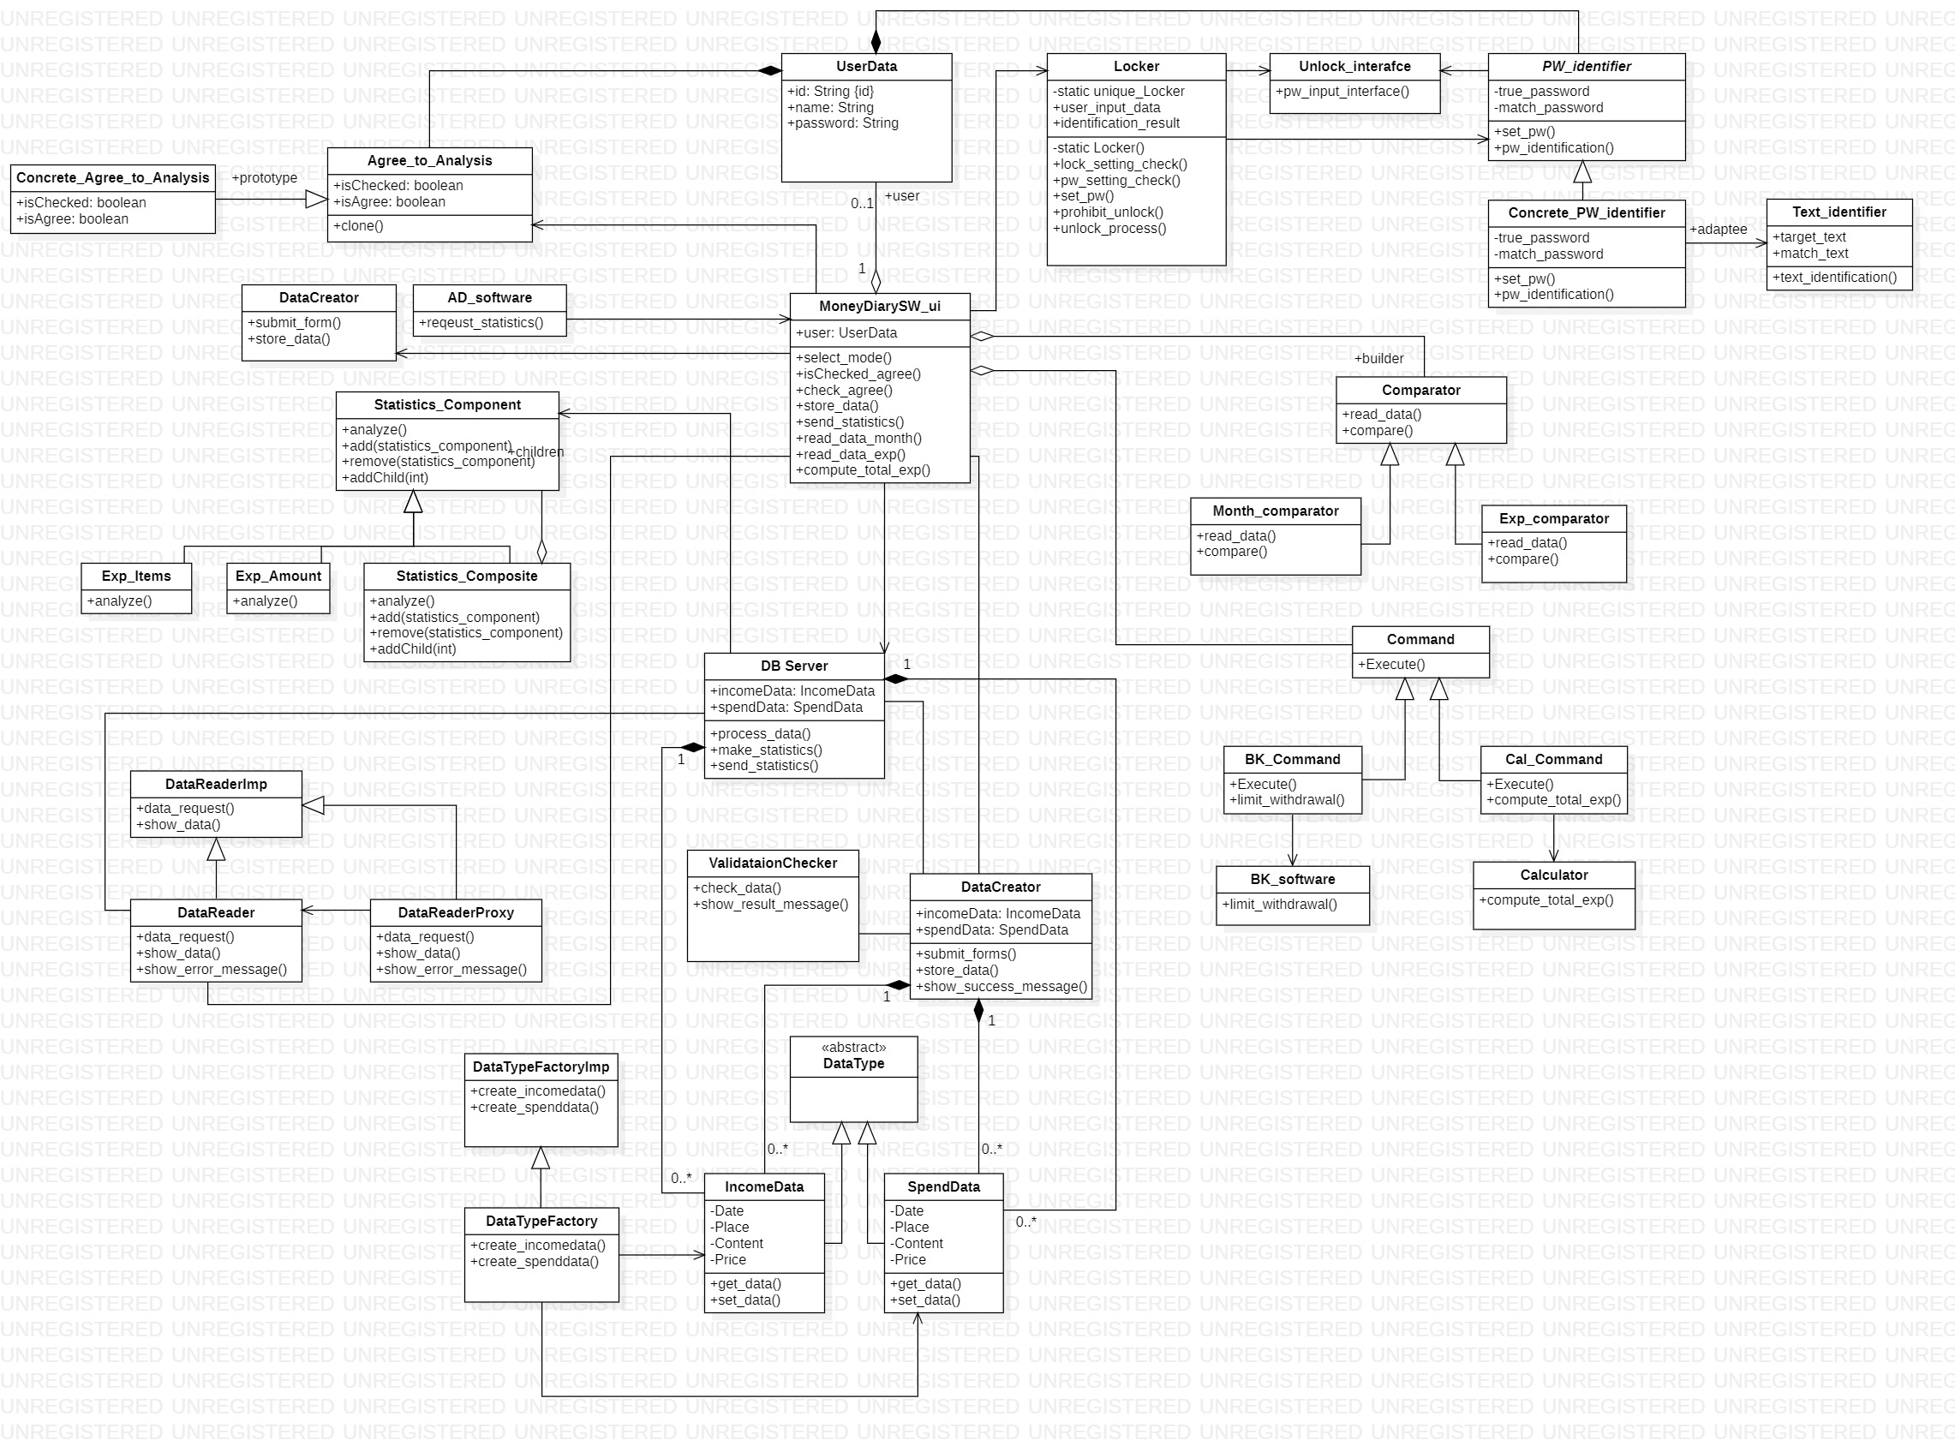
5. Class Diagram

Slide 22

5. Class Diagram

Slide 23
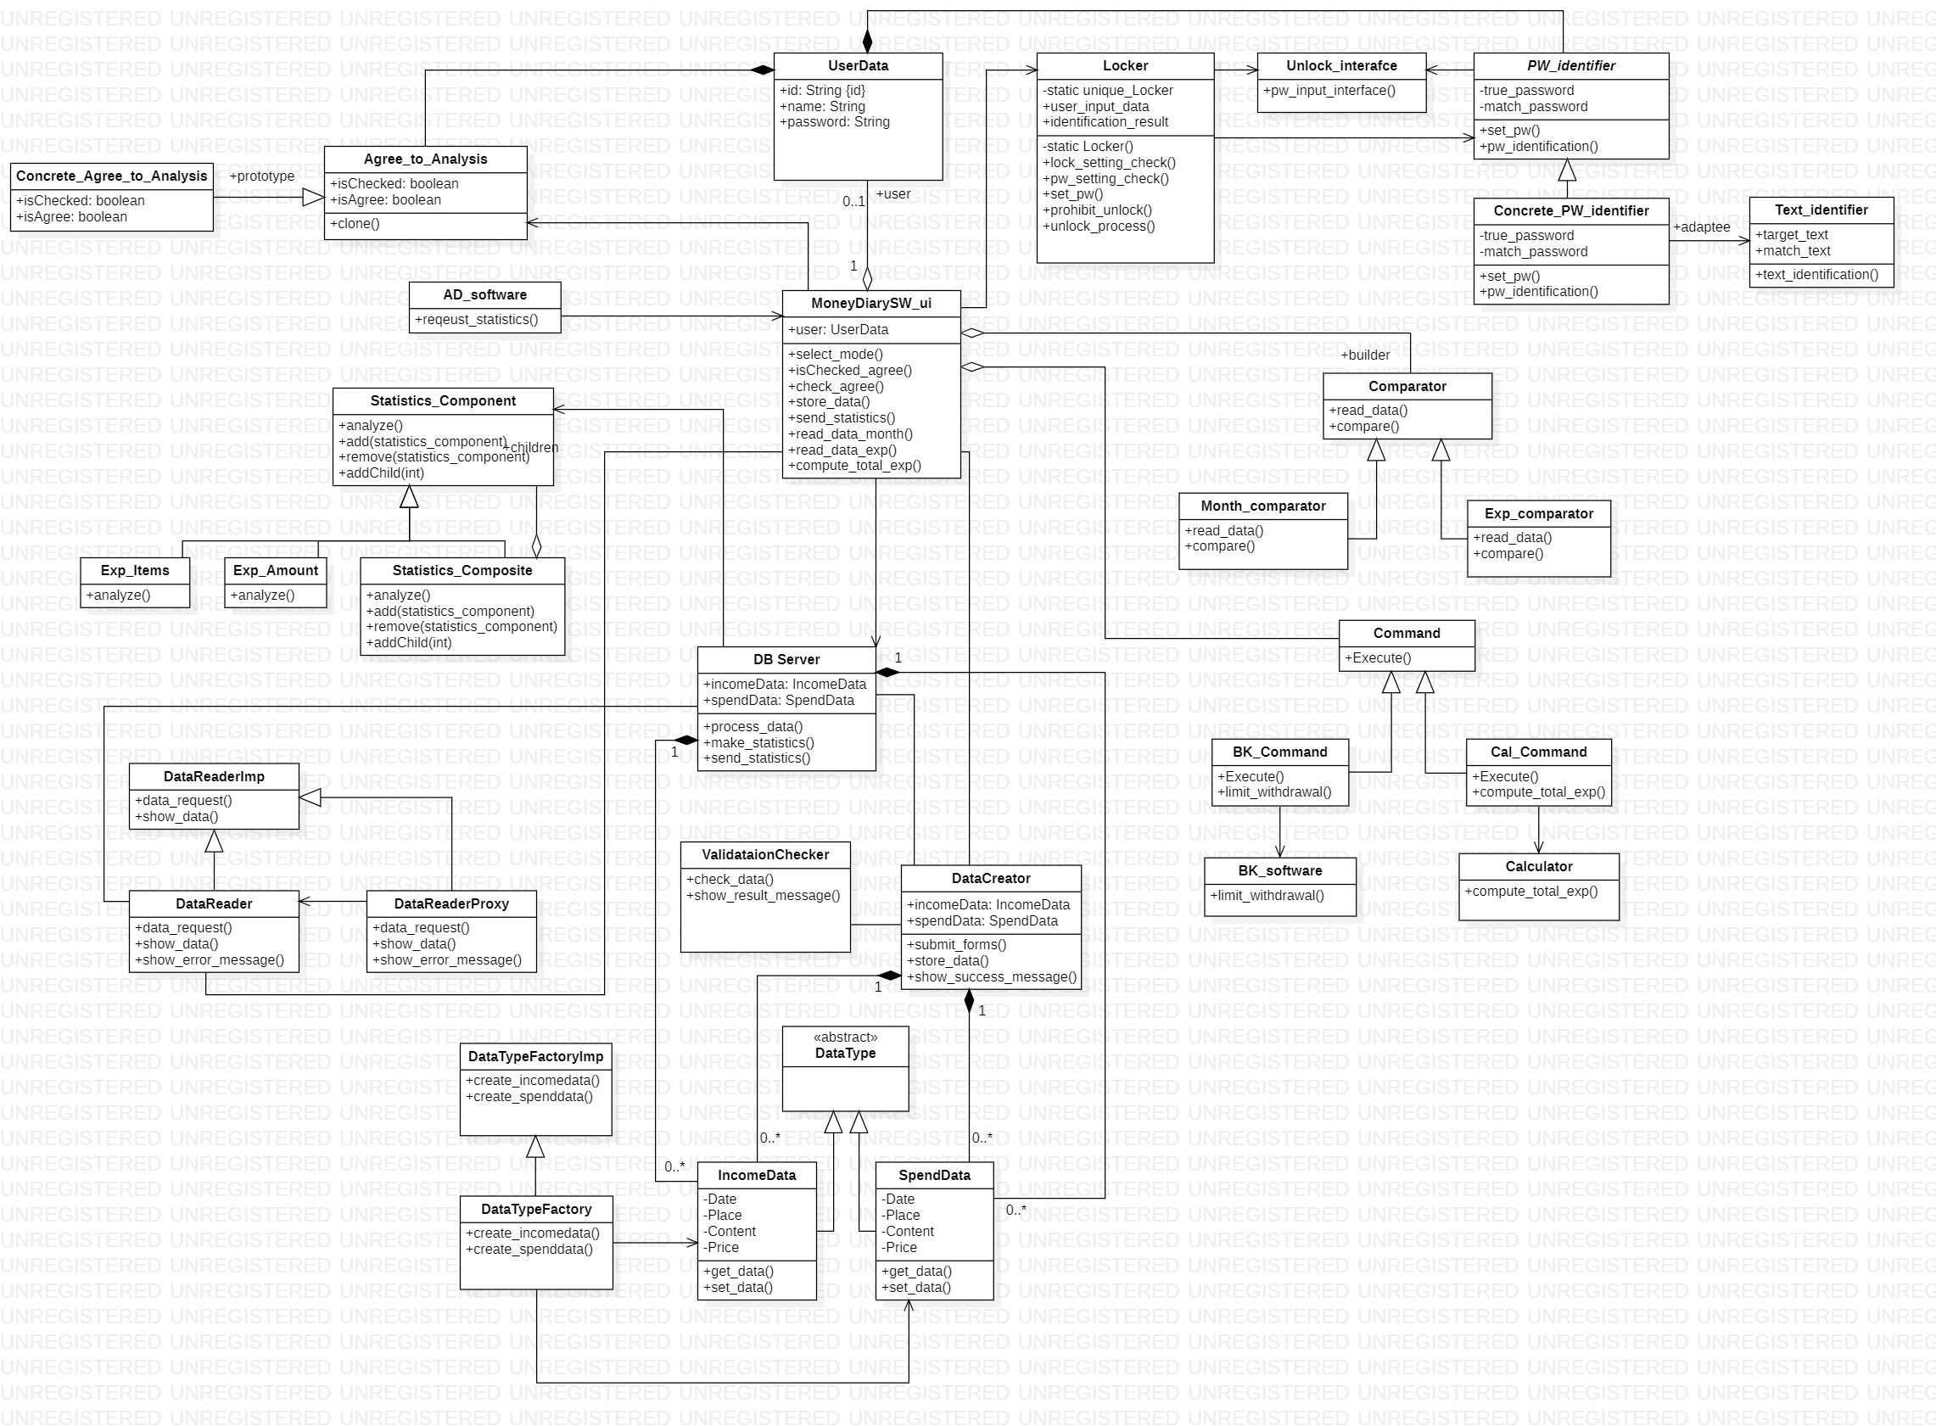

5. Class Diagram
Notes:
다음은 잠금 해제 과정을 처리하는 클래스들입니다. Locker 클래스는 여러 개의 인스턴스가 생성될 경우 보안상의 문제가 발생할 수 있기 때문에 싱글톤 패턴을 적용하여 하나의 인스턴트만 생성되도록 하였습니다. 입력받은 패스워드의 검증을 담당하는 PW_identifier 클래스는 adaptee 패턴을 적용하여 텍스트_분별기 클래스를 우리의 목적에 맞게 적용합니다.

Slide 24

5. Class Diagram

Slide 25

5. Class Diagram

Slide 26
감사합니다.
Thank You
Group B, 8th Team
2016112426 김성준
2016112618 배정원
2016112645 조민규
2019111773 노승주

